Slide 1
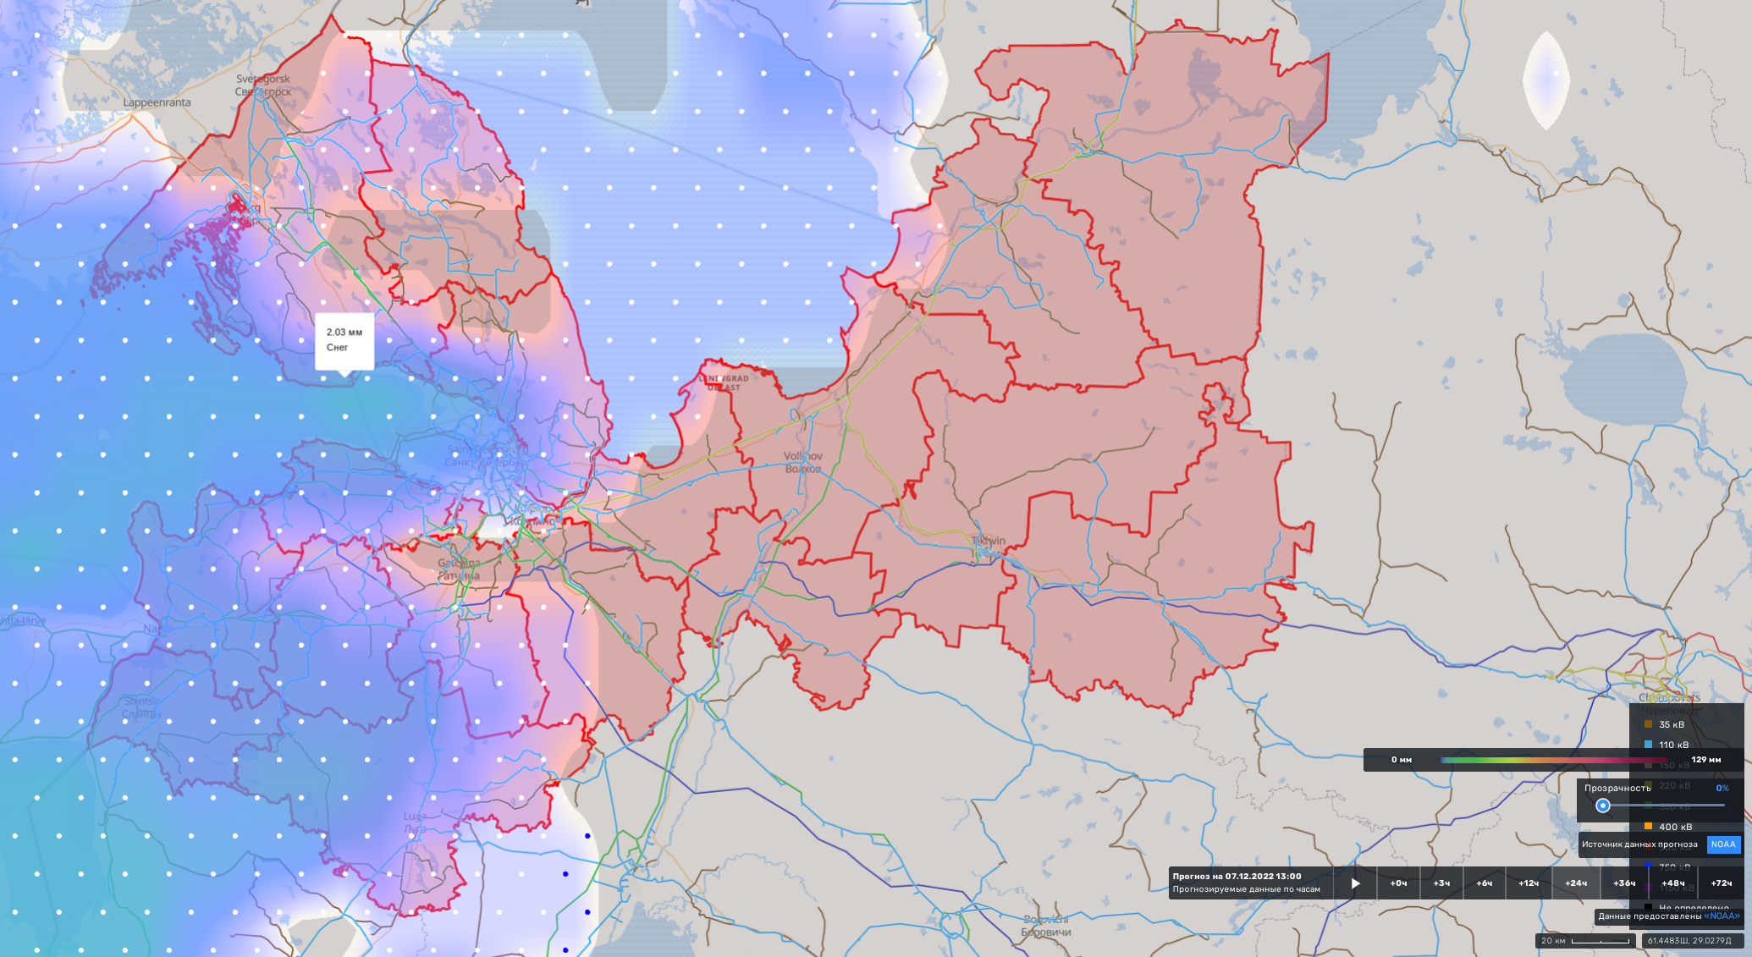
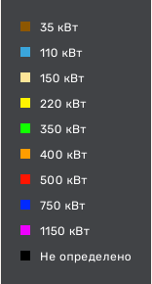
ИНФОРМАЦИОННЫЕ МАТЕРИАЛЫ ПО ОСАДКАМ И ПОРЫВАМ ВЕТРА
НА ТЕРРИТОРИИ ЛЕНИНГРАДСКОЙ ОБЛАСТИ
(РИСК НАРУШЕНИЯ ЭЛЕКТРОСНАБЖЕНИЯ НА 07.12.2022)
Приозерский р-н
Подпорожский р-н
Приозерский р-н
1254,7/495
869,5/244
70%
70%
Лодейнопольский р-н
7821/28924
5425/61702
1,5
11
Выборгский р-н
6
10
1491,1/357
70%
3556,4/1374
68%
7229/28916
10
2,3
50309/171239
Тихвинский р-н
7
10
Всеволожский р-н
Условные обозначения
70%
Кировский р-н
1238,7/394
2565,3/1482
17476/69905
65%
осадки, мм
88680/354723
2228,5/14
1,3
10
Сосновоборский ГО
4,5
11
65%
Волховский р-н
26424/105698
- линии электропередач
Ломоносовский р-н
2,6
11
- линии электропередач
544,4/649
533,390/179
70%
68%
22543/90174
520/67720
1053,9/252
6
65%
1,4
11
10
17962/71250
Тосненский р-н
20
- количество осадков (УГМС),мм
Кингисеппский р-н
6
111
Бокситогорский р-н
Волосовский р-н
Киришский р-н
70%
15
- порывы ветра (УГМС), м/с
2545,6/736
963,9/362
566,5/548
65%
- прогноз нарушения ЛЭП (УГМС)
65%
32440/129761
12504/50019
19709/78839
866,571/302
12
2
70%
10
688,0/569
70%
12
1
6
12912/51675
Гатчинский р-н
5614/62456
- протяженность ЛЭП/ТП (шт.)
5
10
1,9
12
321/20
Сланцевский р-н
19/330
- кол-во домов/населения
2766,2/972
65%
- износ электроэнергетических систем
61063/24425
- муниципальное образование
677,7/204
68%
2
101
60%
10697/42791
Лужский р-н
Лужский район
- муниципальное образование
7
9
1041,0/823
70%
ГУ МЧС России по Ленинградской области
АРМ №9
16:00 06.12.2022
Исп. Никулин С.В.
Тел. 39301-251
12219/72879
3
9
Notes:
<номер>

Slide 2
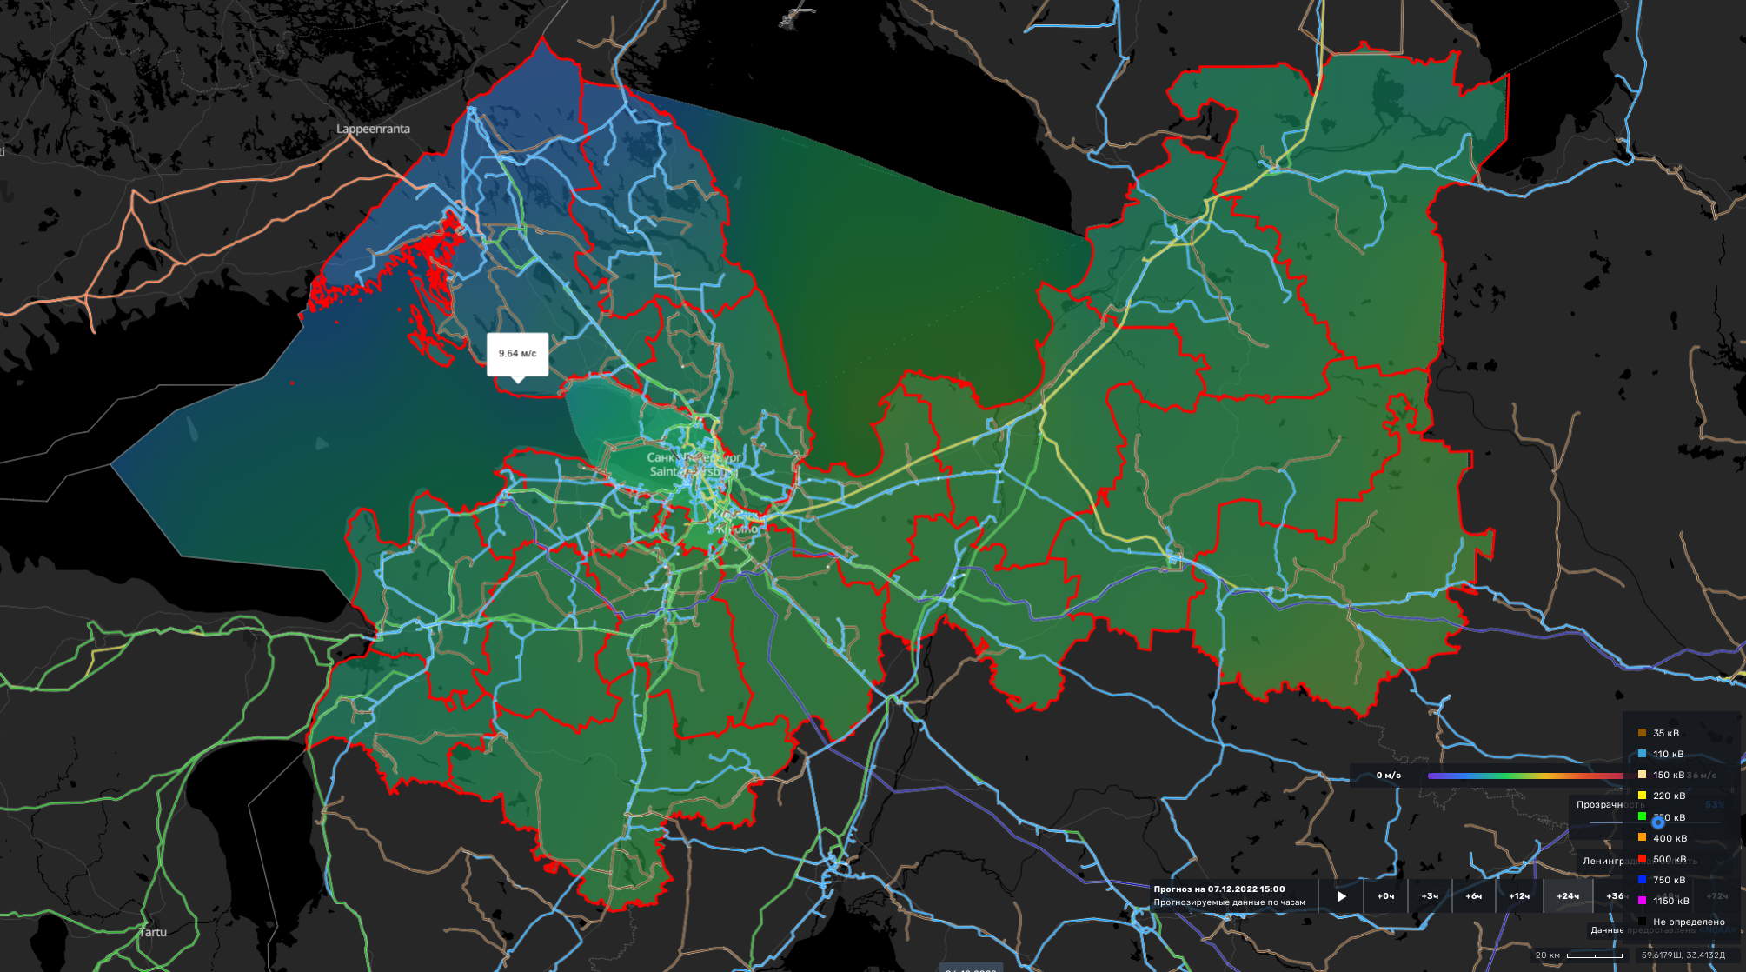
ИНФОРМАЦИОННЫЕ МАТЕРИАЛЫ ПО ОСАДКАМ И ПОРЫВАМ ВЕТРА
НА ТЕРРИТОРИИ ЛЕНИНГРАДСКОЙ ОБЛАСТИ
(РИСК НАРУШЕНИЯ ЭЛЕКТРОСНАБЖЕНИЯ НА 07.12.2022)
Подпорожский р-н
Приозерский р-н
Подпорожский р-н
1254,7/495
869,5/244
70%
70%
Лодейнопольский р-н
7821/28924
5425/61702
1,5
11
Выборгский р-н
6
10
1491,1/357
70%
3556,4/1374
68%
7229/28916
10
2,3
50309/171239
Тихвинский р-н
7
10
Всеволожский р-н
Условные обозначения
70%
Кировский р-н
1238,7/394
2565,3/1482
17476/69905
65%
порывы ветра, м/с
88680/354723
2228,5/14
1,3
10
Сосновоборский ГО
4,5
11
65%
Волховский р-н
26424/105698
2,6
11
- линии электропередач
Ломоносовский р-н
- линии электропередач
544,4/649
533,390/179
70%
68%
22543/90174
520/67720
1053,9/252
6
65%
1,4
11
10
17962/71250
Тосненский р-н
20
- количество осадков (УГМС),мм
Кингисеппский р-н
6
111
Бокситогорский р-н
Волосовский р-н
Киришский р-н
70%
15
- порывы ветра (УГМС), м/с
2545,6/736
963,9/362
566,5/548
65%
65%
32440/129761
12504/50019
- прогноз нарушения ЛЭП (УГМС)
19709/78839
866,571/302
12
2
70%
10
688,0/569
70%
12
1
6
12912/51675
Гатчинский р-н
5614/62456
- протяженность ЛЭП/ТП (шт.)
5
10
1,9
12
321/20
Сланцевский р-н
19/330
- кол-во домов/населения
2766,2/972
65%
- износ электроэнергетических систем
61063/24425
- муниципальное образование
677,7/204
68%
2
101
60%
10697/42791
Лужский р-н
Лужский район
7
9
- муниципальное образование
1041,0/823
70%
ГУ МЧС России по Ленинградской области
АРМ №9
16:00 06.12.2022
Исп. Никулин С.В.
Тел. 39301-251
12219/72879
3
9

Slide 3
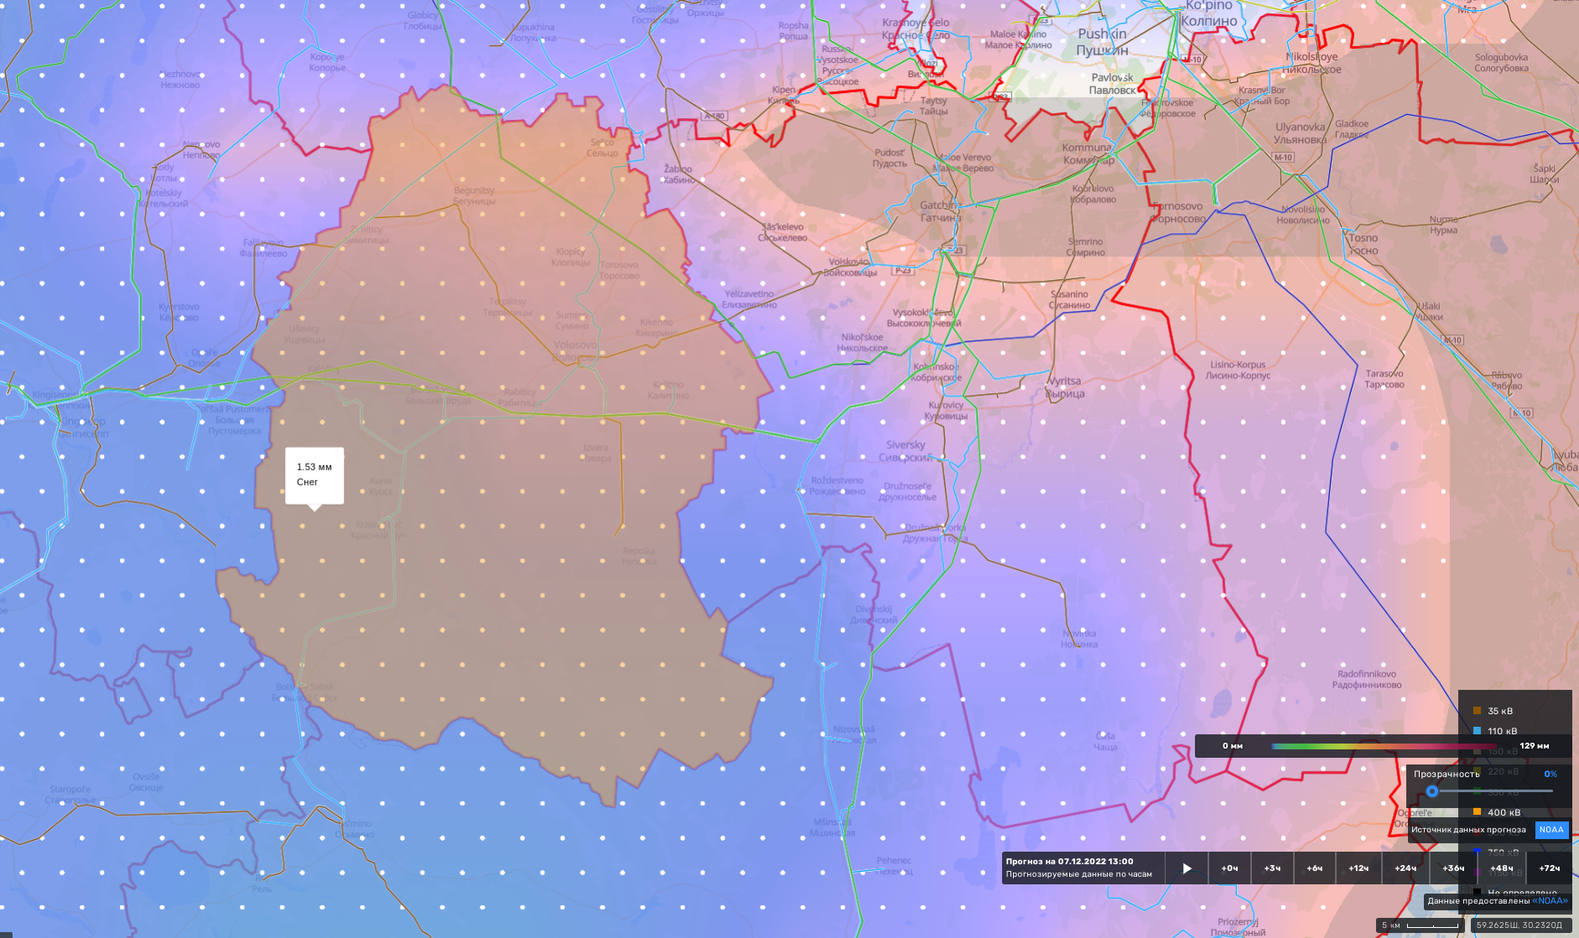
ИНФОРМАЦИОННЫЕ МАТЕРИАЛЫ ПО СИЛЬНЫМ ОСАДКАМ
НА ТЕРРИТОРИИ ВОЛОСОВСКОГО РАЙОНА ЛЕНИНГРАДСКОЙ ОБЛАСТИ
(РИСК НАРУШЕНИЯ ЭЛЕКТРОСНАБЖЕНИЯ НА 07.12.2022)
Условные обозначения
Волосово
осадки, мм
- линии электропередач
- линии электропередач
ветер,м/с
20
- количество осадков (УГМС),мм
15
- порывы ветра (УГМС), м/с
- прогноз нарушения ЛЭП (УГМС)
321/20
- протяженность ЛЭП/ТП (шт.)
19/330
- кол-во домов/населения
- износ электроэнергетических систем
- муниципальное образование
60%
Лужский район
- муниципальное образование
ГУ МЧС России по Ленинградской области
АРМ №9
16:00 06.12.2022
Исп. Никулин С.В.
Тел. 39301-251

Slide 4
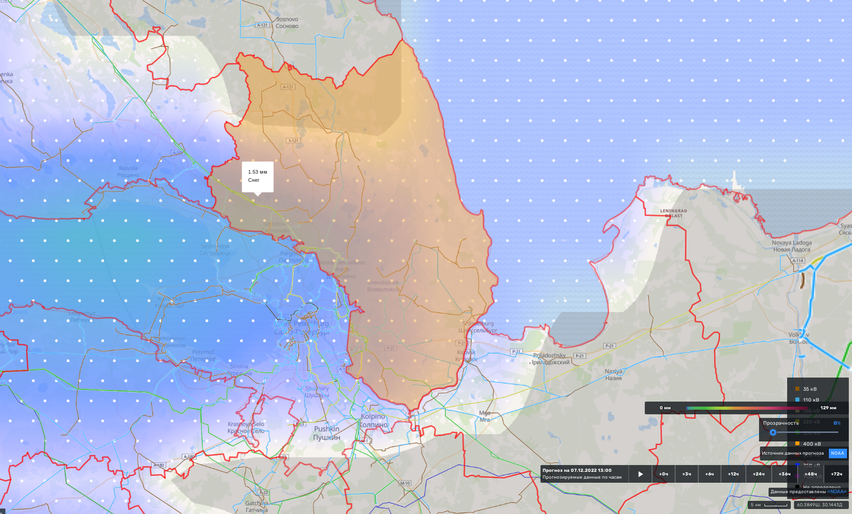
ИНФОРМАЦИОННЫЕ МАТЕРИАЛЫ ПО СИЛЬНЫМ ОСАДКАМ
НА ТЕРРИТОРИИ ВСЕВОЛОЖСКОГО РАЙОНА ЛЕНИНГРАДСКОЙ ОБЛАСТИ
(РИСК НАРУШЕНИЯ ЭЛЕКТРОСНАБЖЕНИЯ НА 07.12.2022)
Условные обозначения
осадки, мм
- линии электропередач
- линии электропередач
Ветер,м/с
20
- количество осадков (УГМС),мм
Всеволожск
15
- порывы ветра (УГМС), м/с
- прогноз нарушения ЛЭП (УГМС)
321/20
- протяженность ЛЭП/ТП (шт.)
19/330
- кол-во домов/населения
- износ электроэнергетических систем
- муниципальное образование
60%
Лужский район
- муниципальное образование
ГУ МЧС России по Ленинградской области
АРМ №9
16:00 06.12.2022
Исп. Никулин С.В.
Тел. 39301-251

Slide 5
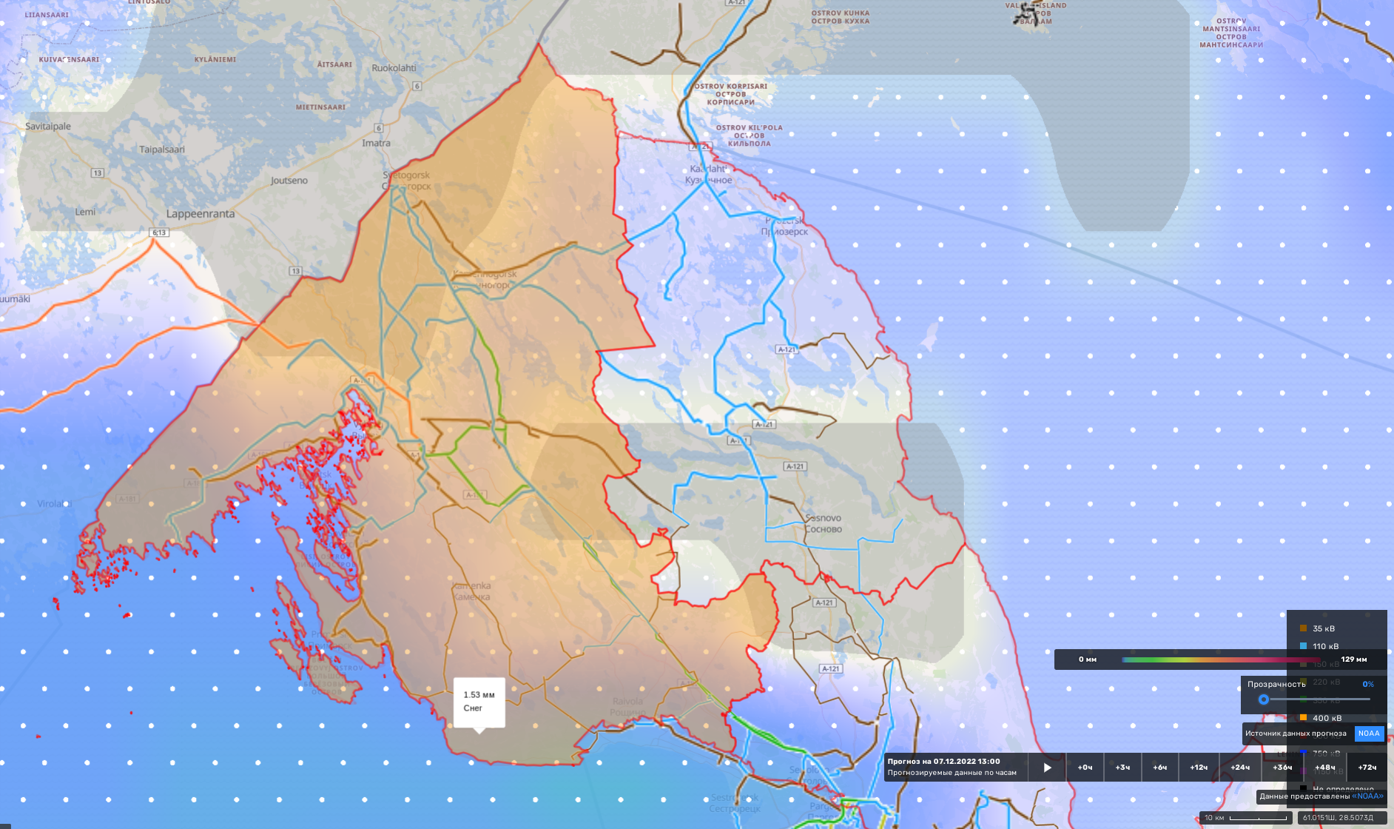
ИНФОРМАЦИОННЫЕ МАТЕРИАЛЫ ПО СИЛЬНЫМ ОСАДКАМ
НА ТЕРРИТОРИИ ВЫБОРГСКОГО РАЙОНА ЛЕНИНГРАДСКОЙ ОБЛАСТИ
(РИСК НАРУШЕНИЯ ЭЛЕКТРОСНАБЖЕНИЯ НА 07.12.2022)
Условные обозначения
осадки, мм
- линии электропередач
Выборг
- линии электропередач
20
- количество осадков (УГМС),мм
15
- порывы ветра (УГМС), м/с
- прогноз нарушения ЛЭП (УГМС)
321/20
- протяженность ЛЭП/ТП (шт.)
19/330
- кол-во домов/населения
- износ электроэнергетических систем
- муниципальное образование
60%
Лужский район
- муниципальное образование
ГУ МЧС России по Ленинградской области
АРМ №9
16:00 06.12.2022
Исп. Никулин С.В.
Тел. 39301-251

Slide 6
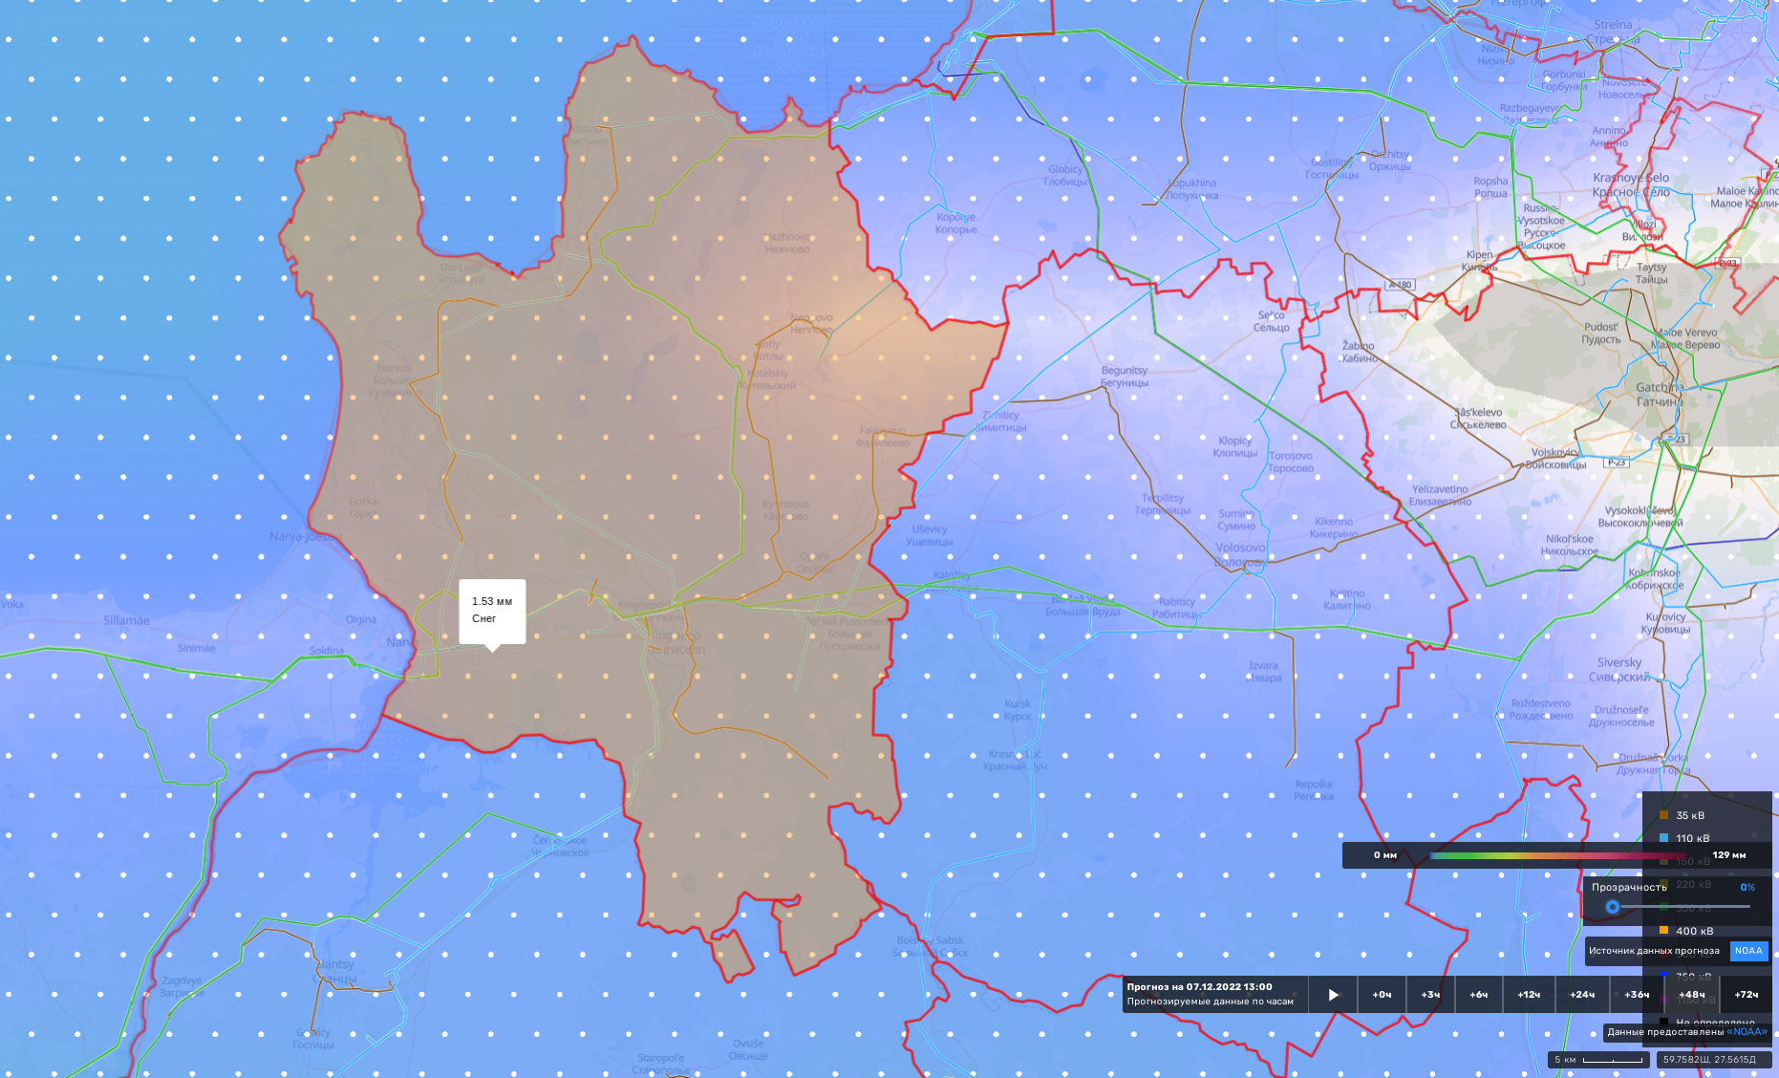
ИНФОРМАЦИОННЫЕ МАТЕРИАЛЫ ПО СИЛЬНЫМ ОСАДКАМ
НА ТЕРРИТОРИИ КИНГИСЕППСКОГО РАЙОНА ЛЕНИНГРАДСКОЙ ОБЛАСТИ
(РИСК НАРУШЕНИЯ ЭЛЕКТРОСНАБЖЕНИЯ НА 07.12.2022)
Условные обозначения
осадки, мм
- линии электропередач
- линии электропередач
Кингисепп
20
- количество осадков (УГМС),мм
15
- порывы ветра (УГМС), м/с
- прогноз нарушения ЛЭП (УГМС)
321/20
- протяженность ЛЭП/ТП (шт.)
19/330
- кол-во домов/населения
- износ электроэнергетических систем
- муниципальное образование
60%
Лужский район
- муниципальное образование
ГУ МЧС России по Ленинградской области
АРМ №9
16:00 06.12.2022
Исп. Никулин С.В.
Тел. 39301-251

Slide 7
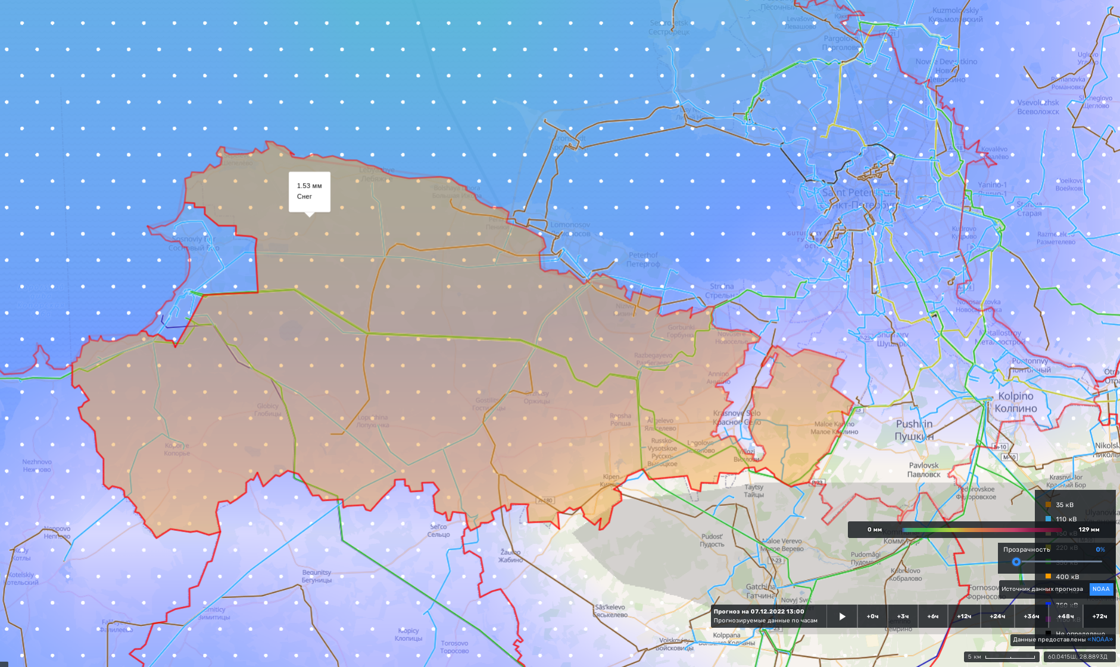
ИНФОРМАЦИОННЫЕ МАТЕРИАЛЫ ПО СИЛЬНЫМ ОСАДКАМ
НА ТЕРРИТОРИИ ЛОМОНОСОВСКОГО РАЙОНА ЛЕНИНГРАДСКОЙ ОБЛАСТИ
(РИСК НАРУШЕНИЯ ЭЛЕКТРОСНАБЖЕНИЯ НА 15.11.2022)
ИНФОРМАЦИОННЫЕ МАТЕРИАЛЫ ПО СИЛЬНЫМ ОСАДКАМ
НА ТЕРРИТОРИИ ЛОМОНОСОВСКОГО РАЙОНА ЛЕНИНГРАДСКОЙ ОБЛАСТИ
(РИСК НАРУШЕНИЯ ЭЛЕКТРОСНАБЖЕНИЯ НА 07.12.2022)
*Примечание:
Административный центр Ломоносовского района (г. Ломоносов) находится на территории Петродворцового района г. Санкт-Петербурга
Условные обозначения
осадки, мм
Кипень
- линии электропередач
- линии электропередач
20
- количество осадков (УГМС),мм
15
- порывы ветра (УГМС), м/с
- прогноз нарушения ЛЭП (УГМС)
321/20
- протяженность ЛЭП/ТП (шт.)
19/330
- кол-во домов/населения
- износ электроэнергетических систем
- муниципальное образование
60%
Лужский район
- муниципальное образование
ГУ МЧС России по Ленинградской области
АРМ №9
16:00 06.12.2022
Исп. Никулин С.В.
Тел. 39301-251

Slide 8
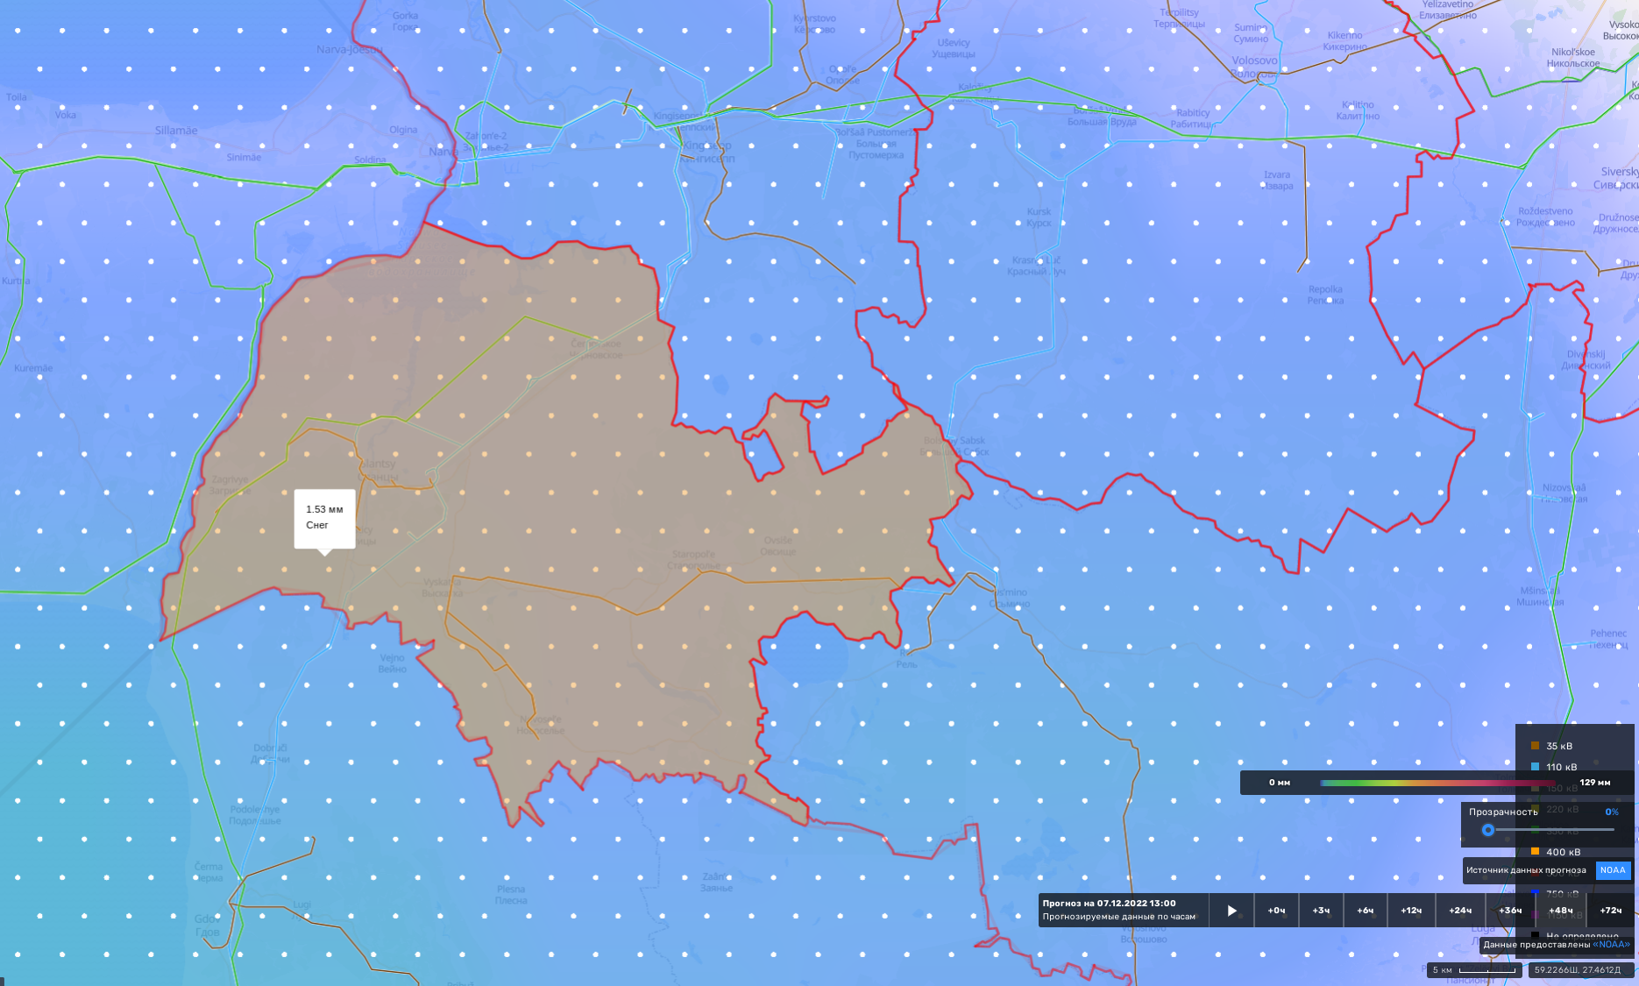
ИНФОРМАЦИОННЫЕ МАТЕРИАЛЫ ПО СИЛЬНЫМ ОСАДКАМ
НА ТЕРРИТОРИИ СЛАНЦЕВСКОГО РАЙОНА ЛЕНИНГРАДСКОЙ ОБЛАСТИ
(РИСК НАРУШЕНИЯ ЭЛЕКТРОСНАБЖЕНИЯ НА 07.12.2022)
Условные обозначения
осадки, мм
Сланцы
- линии электропередач
- линии электропередач
20
- количество осадков (УГМС),мм
15
- порывы ветра (УГМС), м/с
- прогноз нарушения ЛЭП (УГМС)
321/20
- протяженность ЛЭП/ТП (шт.)
19/330
- кол-во домов/населения
- износ электроэнергетических систем
- муниципальное образование
60%
Лужский район
- муниципальное образование
ГУ МЧС России по Ленинградской области
АРМ №9
16:00 06.12.2022
Исп. Никулин С.В.
Тел. 39301-251

Slide 9
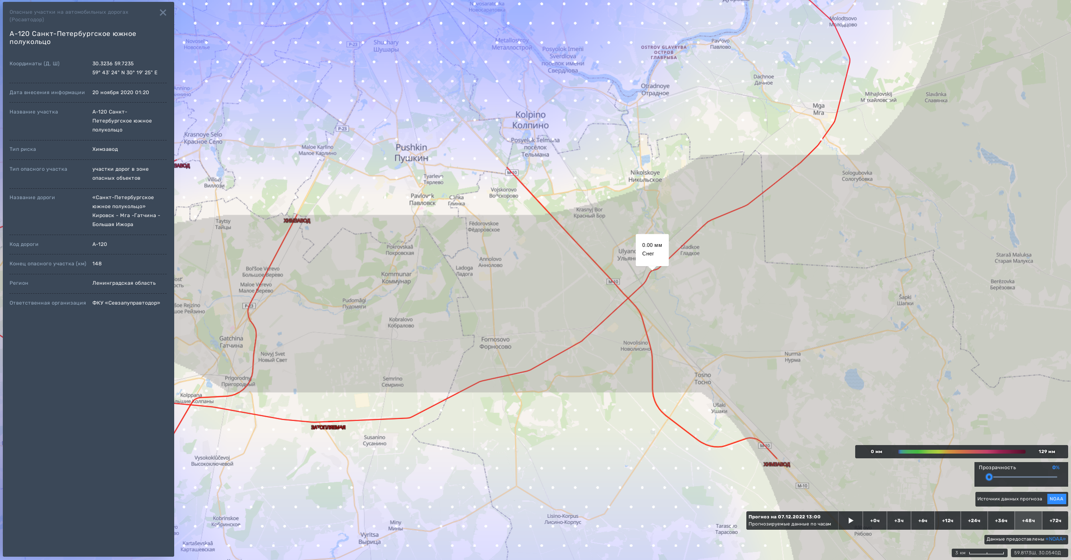
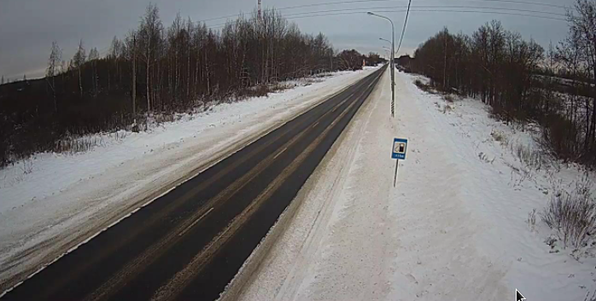
ИНФОРМАЦИОННЫЕ МАТЕРИАЛЫ ПО РИСКУ НАРУШЕНИЯ ТРАНСПОРТНОГО СООБЩЕНИЯ, СВЯЗАННЫХ
С НЕБЛАГОПРИЯТНЫМИ МЕТЕОЯВЛЕНИЯМИ
НА ФЕДЕРАЛЬНОЙ АВТОДОРОГЕ А-120 «ЮЖНОЕ ПОЛУКОЛЬЦО» В ЛЕНИНГРАДСКОЙ ОБЛАСТИ НА 07.12.2022
Камера ФАД
Аварийно-опасный участок
50-53 км
(при выпадении осадков)
Ульяновка
Аварийно-опасный участок
71-79 км
(при выпадении осадков)
Условные обозначения
- Участок автодороги с повышенным риском возникновения ДТП, нарушением движения
А-120 «САНКТ-ПЕТЕРБУРГСКОЕ ЮЖНОЕ ПОЛУКОЛЬЦО»
- Объездная дорога
- Населенный пункт
М-10 «РОССИЯ»
ГУ МЧС России по Ленинградской области
АРМ №9
16:00 06.12.2022
Исп. Никулин С.В.
Тел. 39301-251
Объездная дорога: 80 км
Отрезанные населенные пункты.: нет

Slide 10
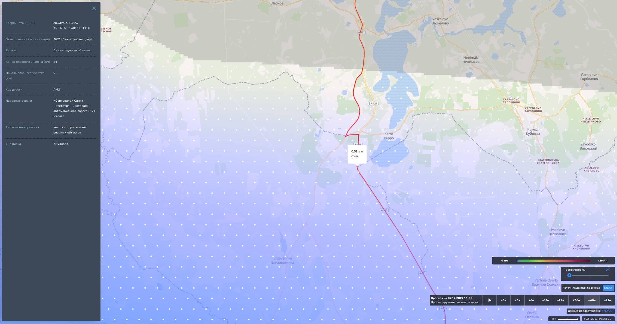
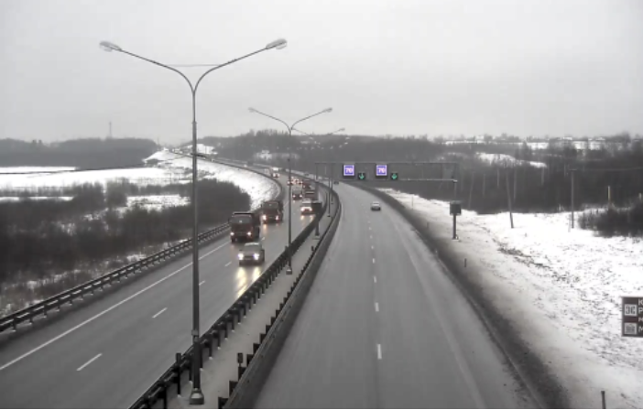
ИНФОРМАЦИОННЫЕ МАТЕРИАЛЫ ПО РИСКУ НАРУШЕНИЯ ТРАНСПОРТНОГО СООБЩЕНИЯ, СВЯЗАННЫХ
С НЕБЛАГОПРИЯТНЫМИ МЕТЕОЯВЛЕНИЯМИ
НА ФЕДЕРАЛЬНОЙ АВТОДОРОГЕ А-121 «СОРТАВАЛА» В ЛЕНИНГРАДСКОЙ ОБЛАСТИ НА 07.12.2022
Камера ФАД
Керро
Аварийно-опасный участок
23-25 км
(опасные повороты, спуски, возникновение осадков)
Условные обозначения
- Участок автодороги с повышенным риском возникновения ДТП, нарушением движения
Объездные дороги: 27 км
- Объездная дорога
- Населенный пункт
ГУ МЧС России по Ленинградской области
АРМ №9
16:00 06.12.2022
Исп. Никулин С.В.
Тел. 39301-251

Slide 11
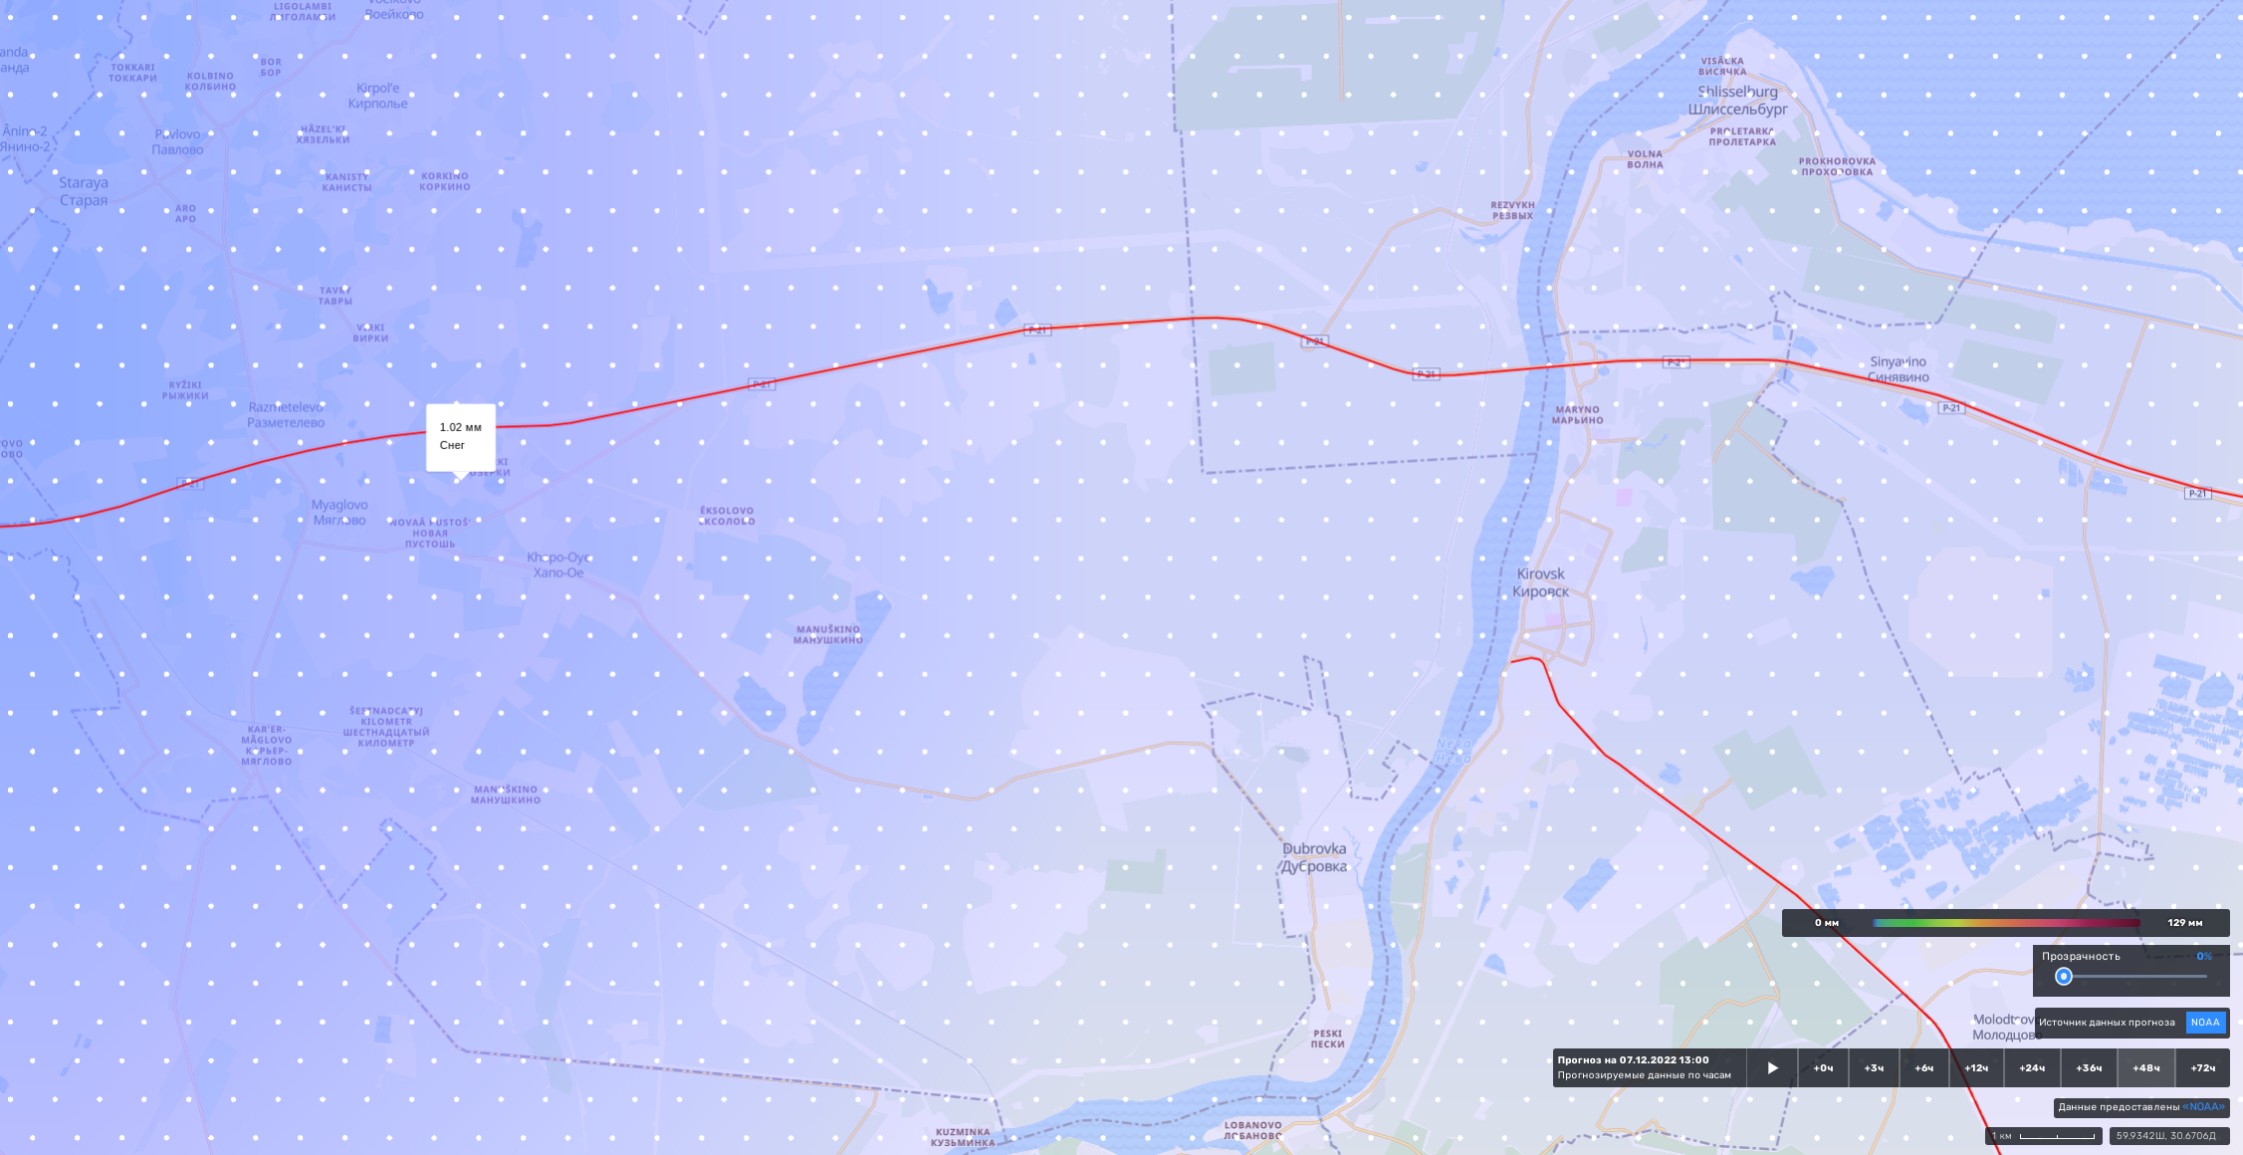
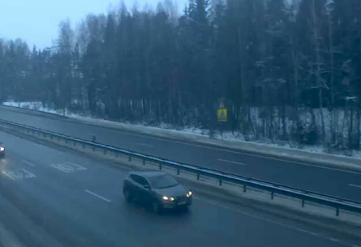
ИНФОРМАЦИОННЫЕ МАТЕРИАЛЫ ПО РИСКУ НАРУШЕНИЯ ТРАНСПОРТНОГО СООБЩЕНИЯ, СВЯЗАННЫХ
С НЕБЛАГОПРИЯТНЫМИ МЕТЕОЯВЛЕНИЯМИ
НА ФЕДЕРАЛЬНОЙ АВТОДОРОГЕ Р-21 «КОЛА» В ЛЕНИНГРАДСКОЙ ОБЛАСТИ НА 76.12.2022
Камера ФАД
Кировск
Аварийно-опасный участок
20-26 км
28-30 км
(опасные повороты, спуски, при выпадении осадков)
Условные обозначения
- Участок автодороги с повышенным риском возникновения ДТП, нарушением движения
- Объездная дорога
- Населенный пункт
ГУ МЧС России по Ленинградской области
АРМ №9
16:00 06.12.2022
Исп. Никулин С.В.
Тел. 39301-251
Объездные дороги: 15 км

